Slide 1
Тема: Искусство в религиозной культуре

Slide 2
Искусство в религиозной культуре христианства
При входе в храм или молитвенный дом любой религии мы часто обращаем внимание на прекрасные предметы, которые находятся в этом священном месте. В большинстве случаев предметы искусства, находящиеся здесь, связаны с учетом той религии, в храме которой мы находимся. Искусству часто придаётся особый религиозный смысл.

Slide 3
Искусство в религиозной культуре христианства
В основе христианства лежит уверенность в том, что на земле родился Сын Божий – Иисус Христос. Коль скоро Христос жил среди людей, о нём можно не только написать в книге, но его можно и изобразить. Очень скоро среди христиан получили распространение изображения Христа,, его матери Марии и святых. Эти изображения стали называть иконами (от греческого «образ», «изображение»). Сегодня икону часто воспринимают как одну из характерных особенностей православного искусства. Перед иконами молятся, совершают поклоны, но при этом верующие кланяются не самому изображению, а тому, кто на иконе запечатлён, - Иисусу Христу, Богоматери, святым.

Slide 4
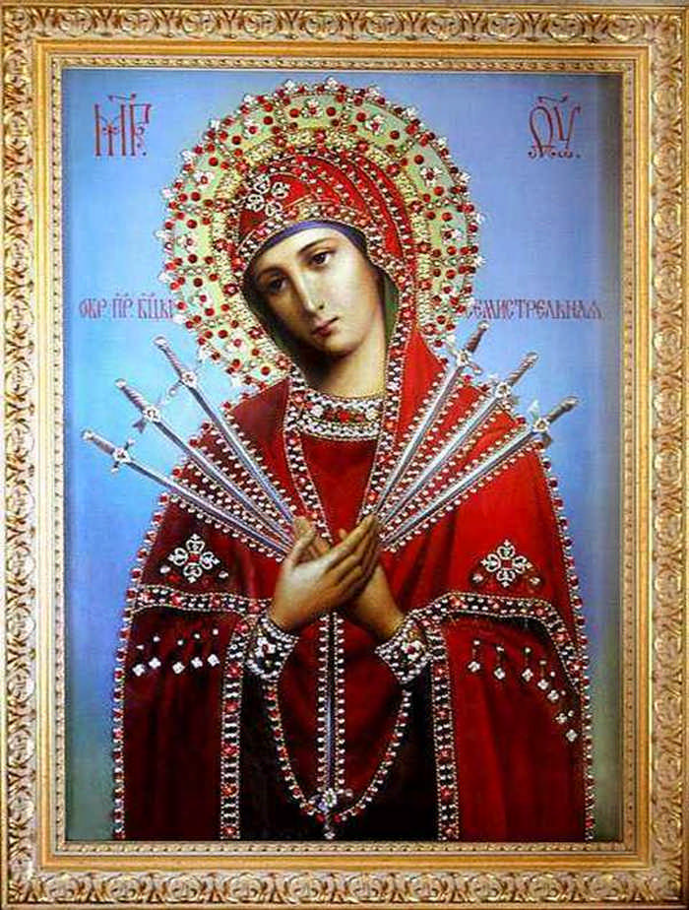
Искусство в религиозной культуре христианства
Это одна из самых сильнейших икон. Пресвятой Богородице пришлось пережить много мук, которые символизируют семь стрел. Когда человеку плохо, он идет именно к этому образу. «Семистрельная» поможет в защите жилья, защитит от бед, завистливых, злых людей, от проклятий, порчи, сглаза того человека, кто носит ее образок у себя на груди.

Slide 5
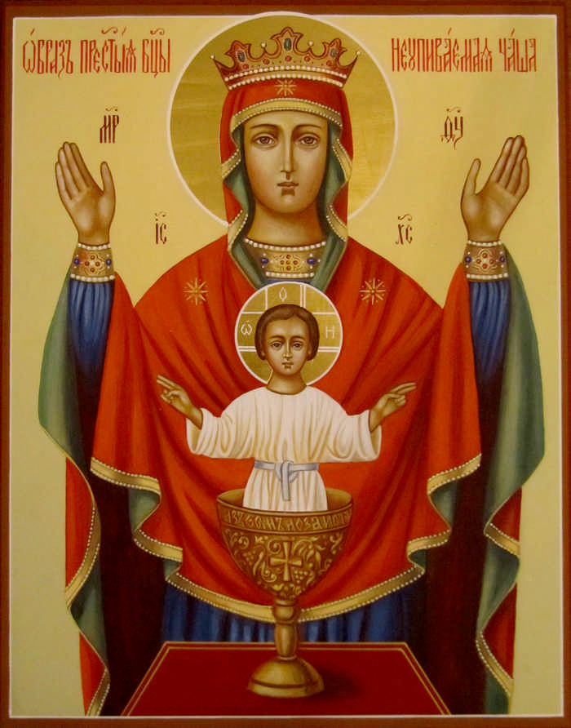
Искусство в религиозной культуре христианства
Икона Божьей Матери. Богородица утешает, молится за всех, кто оступился, призывает прикоснуться к неиссякаемому роднику духовной радости. Назначение этой святой мощи трудно переоценить.

Slide 6
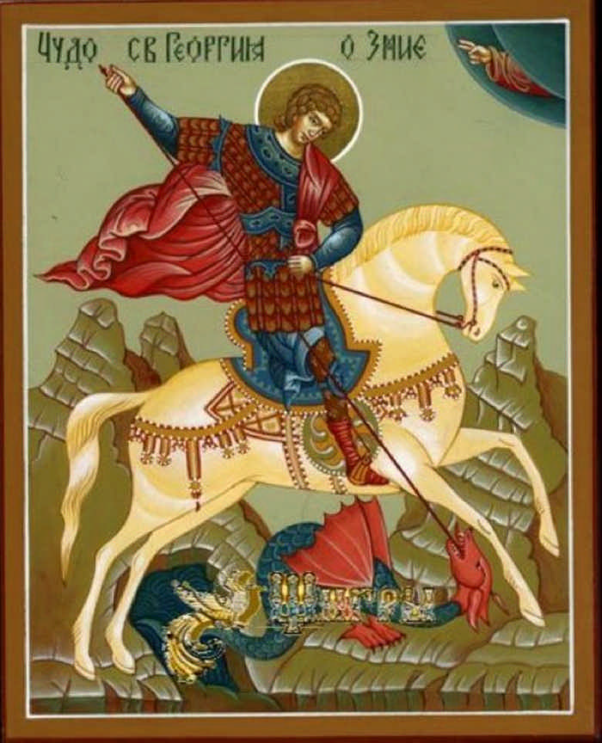
Искусство в религиозной культуре христианства
ГЕОРГИЙ ПОБЕДОНОСЕЦ
Покровитель Москвы. Ему молятся те, у кого работа связана с оружием, риском для жизни, а также спортсмены и предприниматели, открывающие свое дело.

Slide 7
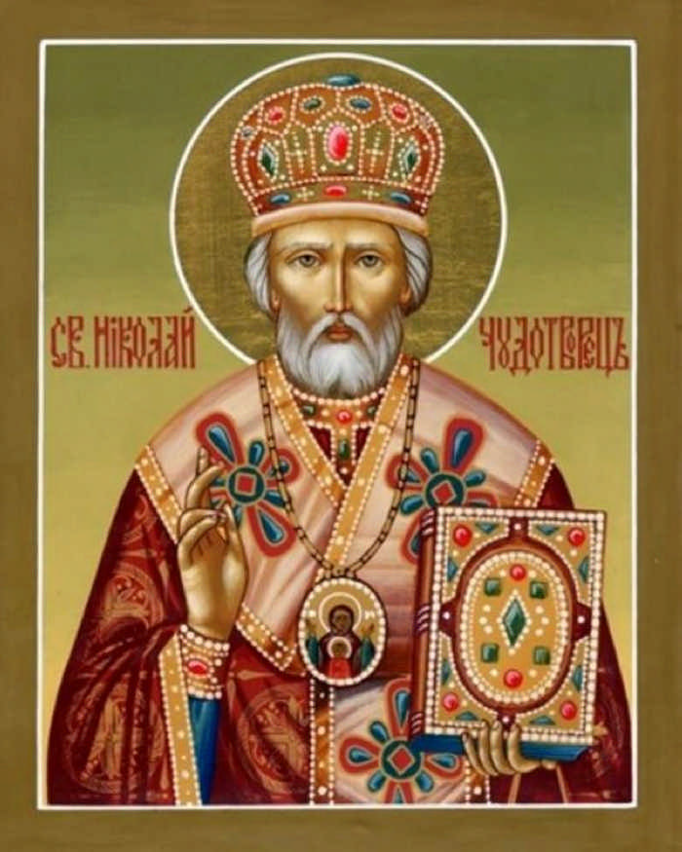
Искусство в религиозной культуре христианства
НИКОЛАЙ УГОДНИК ЧУДОТВОРЕЦ
Защитник от нужды и нищеты. Если его лик находится в вашем доме, то он заботится, чтобы в семье был достаток, бережет от нужды. Ему поклоняются все путешествующие, летчики, водители, моряки и все, кто почитает этого святого.

Slide 8
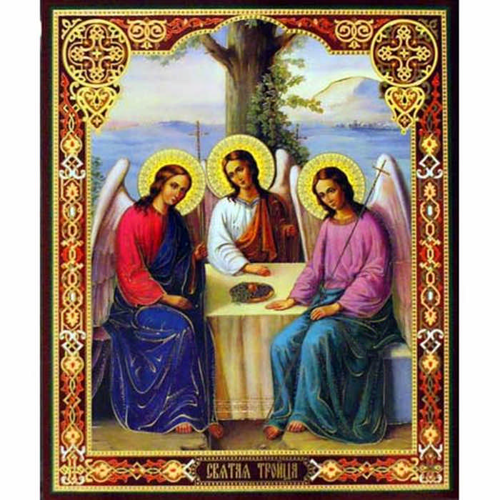
Искусство в религиозной культуре христианства
ТРОИЦА
Молитвенное обращение к Святой Троице поможет справиться с любыми испытаниями, найти правильный путь. Перед святыней надо читать молебны, чтобы очиститься от тех грехов, которые вас мучают, не дают спокойно жить. Считается, что молитва, произносимая у иконы «Святая Троица» — это прямой разговор с Богом.

Slide 9
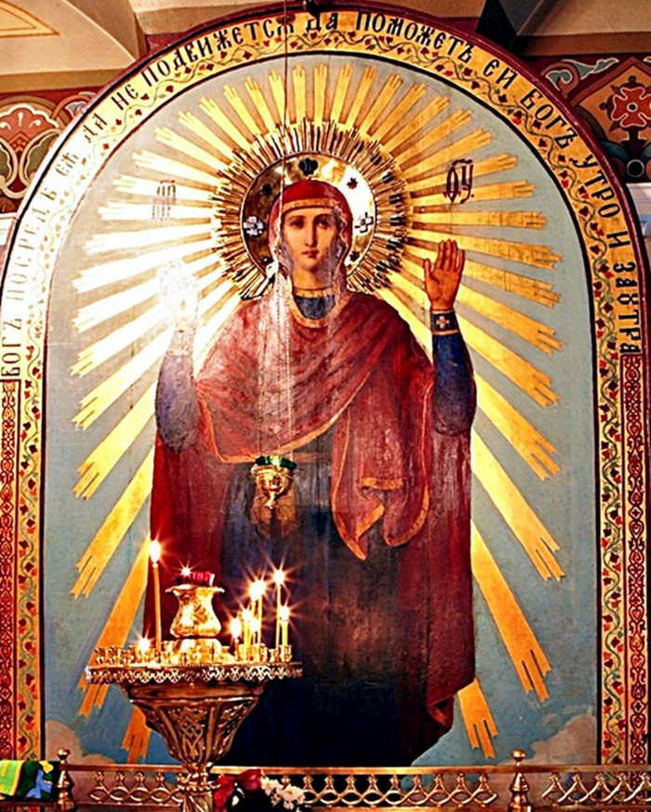
Искусство в религиозной культуре христианства
Икона «НЕРУШИМАЯ СТЕНА»
Названа в честь своей стойкости, не поврежденности, какие бы бедствия, стихии и войны не пережил образ Божьей Матери, находящийся в Киевском монастыре.
Неподвластное разуму человека чудо, делает эту икону защитницей во всех бедах, болезнях и несчастьях. Икона отведет беды, пожары, не впустит в дом лихих людей, будет способствовать укреплению семейного счастья.

Slide 10
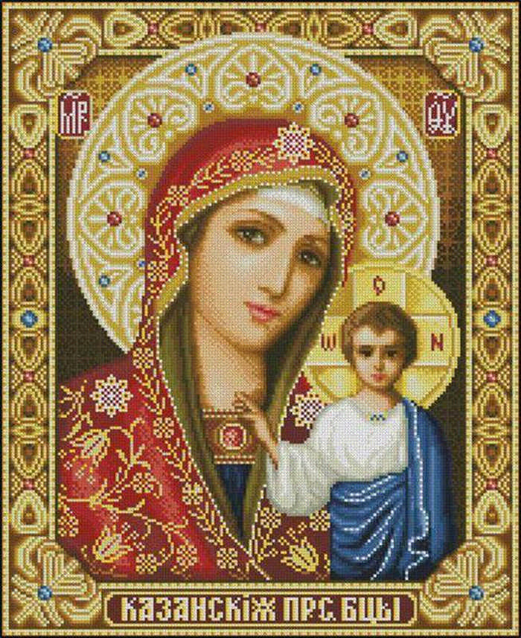
Искусство в религиозной культуре христианства
КАЗАНСКАЯ ИКОНА БОЖИЕЙ МАТЕРИ
Заступница. Она помогает всем, кто попал в беду или у него появились трудности на работе, а также в личной жизни.
Путеводительница поможет принять правильное решение, убережет от ошибок. Благословляя молодых перед вступлением в брак, тоже обращаются к Богоматери «Казанская». Жизнь молодых будет очень счастливой, если венчание происходит в день празднования Святого образа.

Slide 11
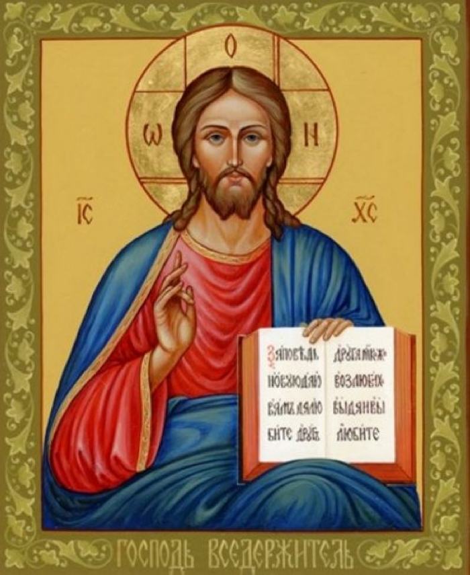
Искусство в религиозной культуре христианства
Господь Вседержитель
Богородица Умиление

Slide 12
Искусство в религиозной культуре Ислама
Ислам не рекомендует изображать людей и животных. При этом мусульмане огромное значение придают Священному Писанию – Корану. Поэтому среди них большое развитие получило искусство – каллиграфии. Оно берёт своё начало в представлении о том, что Коран является прямой речью Бога. Его слова, запечатлённые на бумаге или на чём-нибудь ином, конечно же, должны быть и внешне прекрасны. Считается, что каллиграф превосходит всех остальных художников, поскольку он изображает в наилучшем виде Божье Слово. Иногда каллиграфы, несмотря на запрет изображения, так передают на бумаге некоторые фразы, что они принимают вид склонившегося в молитве человека или же храброго льва.

Slide 13
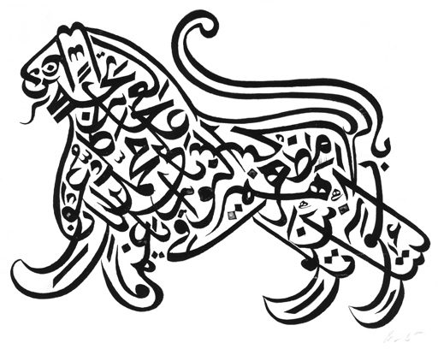
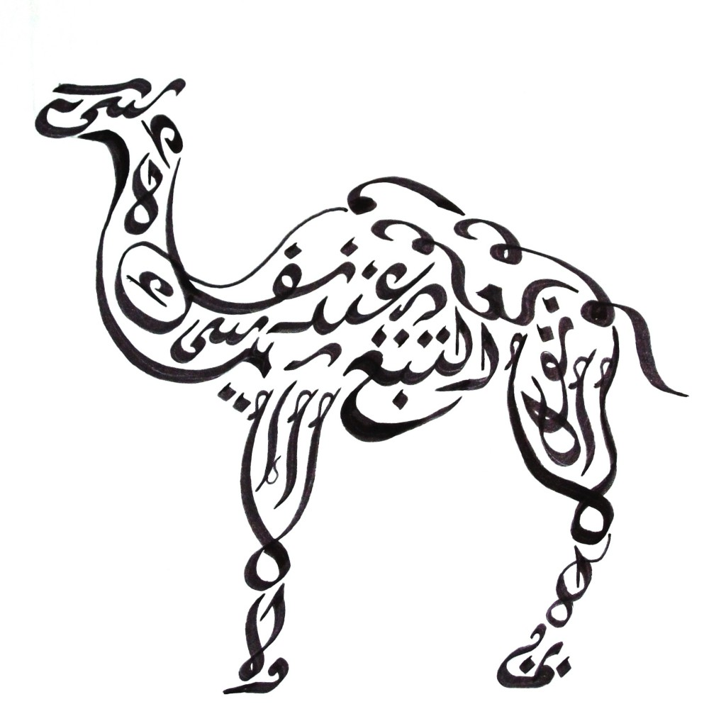
Искусство в религиозной культуре Ислама

Slide 14
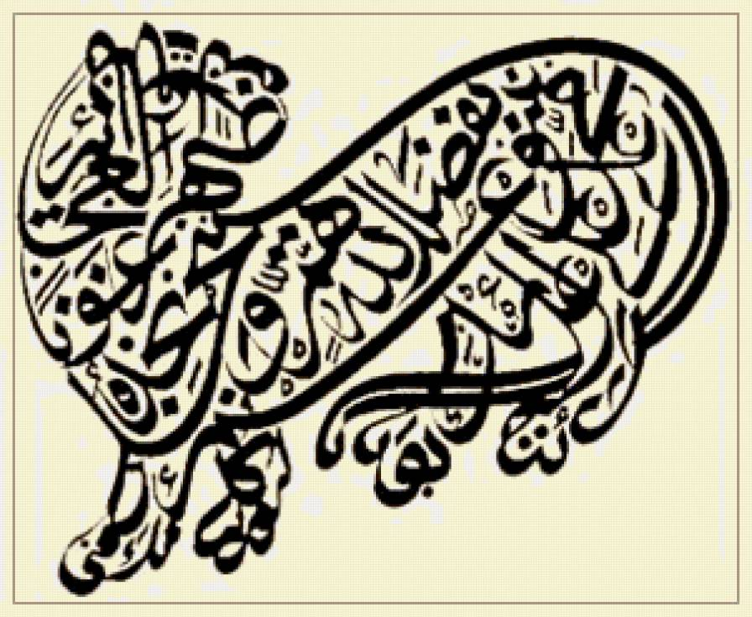
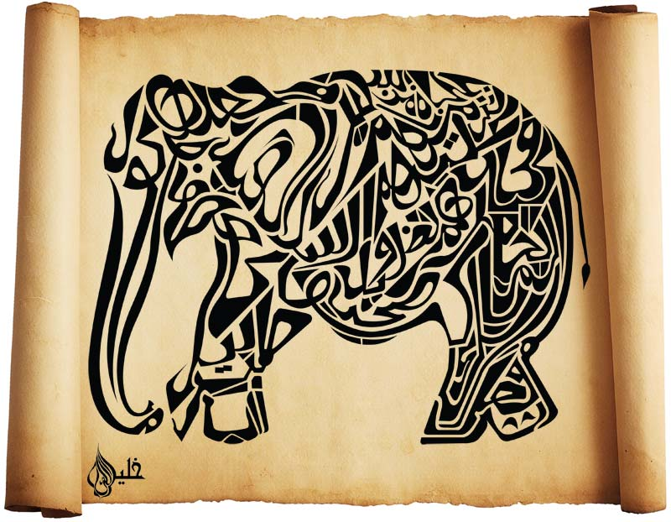
Искусство в религиозной культуре Ислама

Slide 15
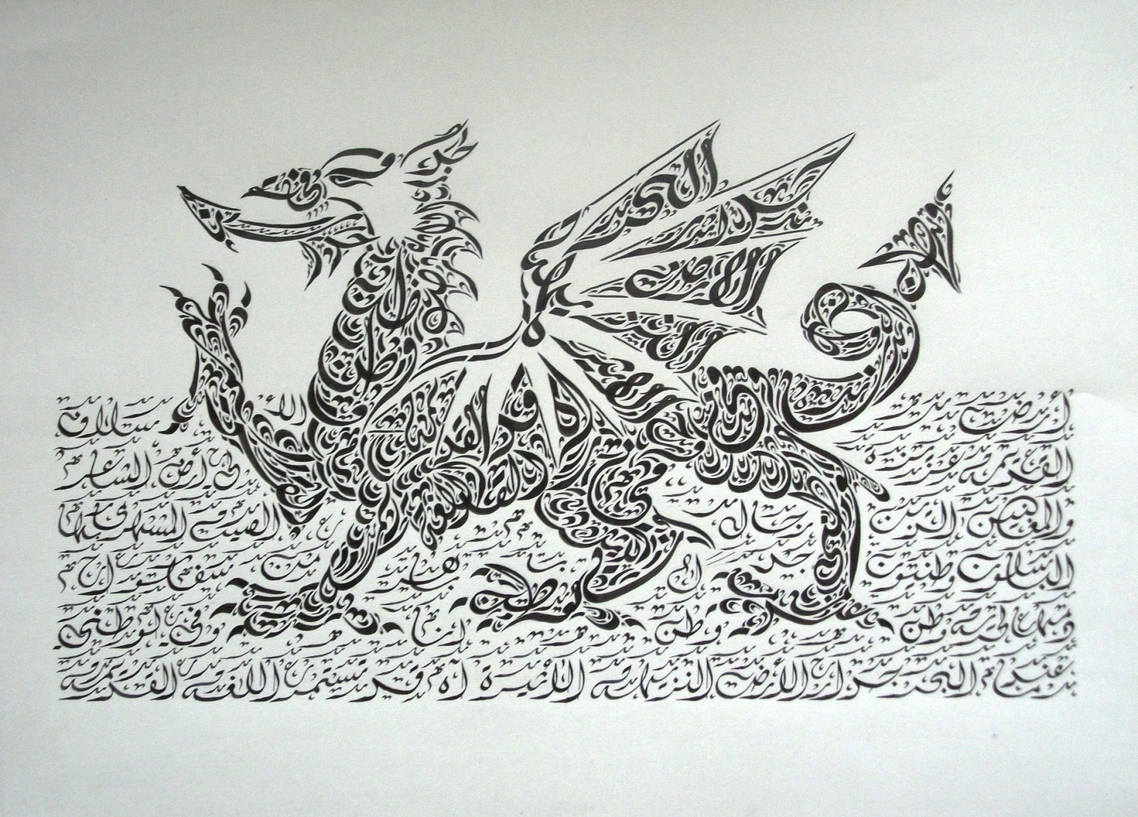
Искусство в религиозной культуре Ислама

Slide 16
Искусство в религиозной культуре Ислама
У мусульман в силу особенностей их религии очень популярным стало декоративное искусство, умение создания орнаментов. В исламе развилось искусство арабесок – сложных орнаментов, состоящих из бесконечно повторяющихся и перекликающихся друг с другом геометрических фигур, узоров, напоминающих животных, растений. Как правило, очень богатыми узорами украшены многие элементы убранства мечетей, мусульманских религиозных школ и других зданий.

Slide 17


Арабеска

Slide 18
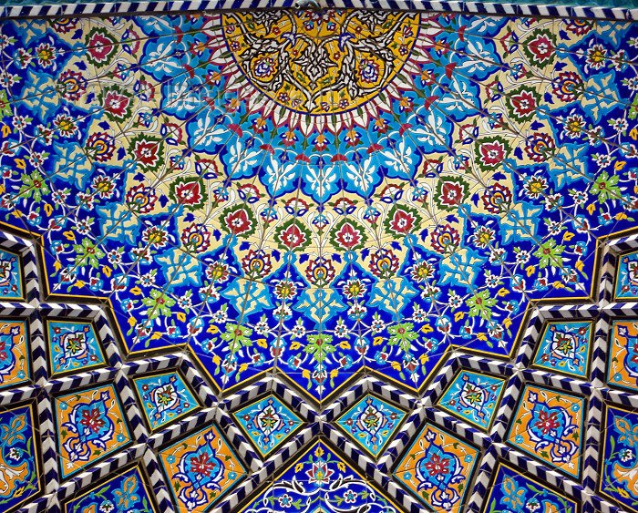

Slide 19
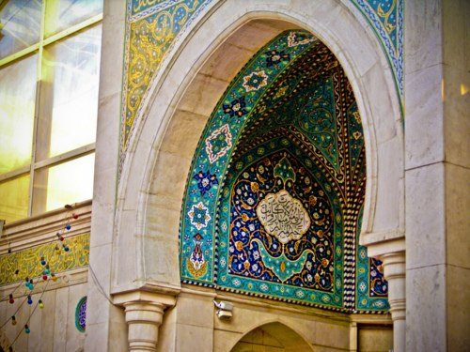

Slide 20
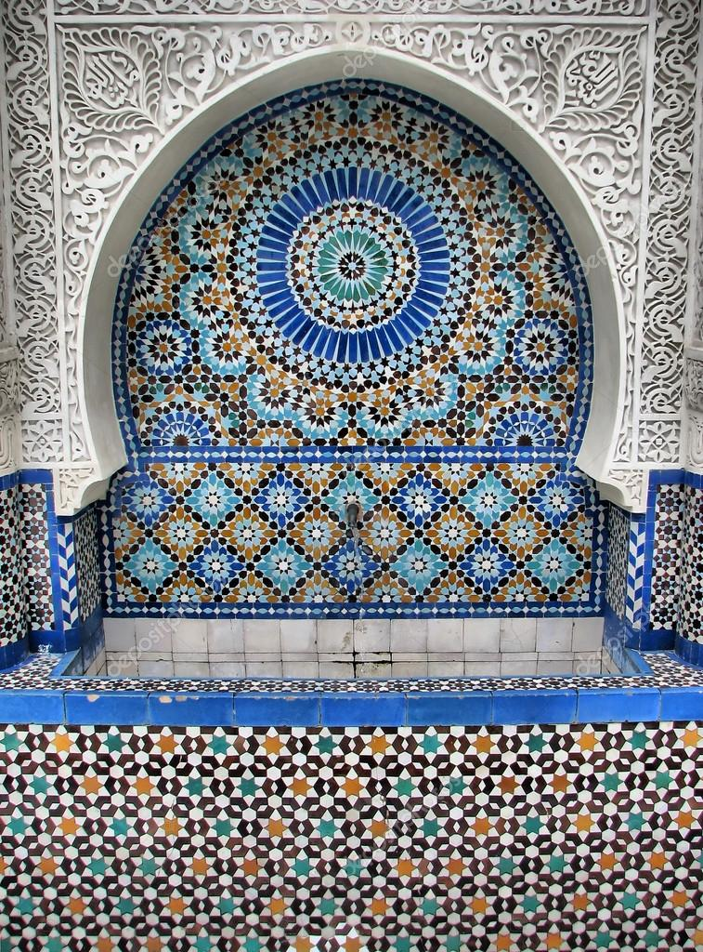
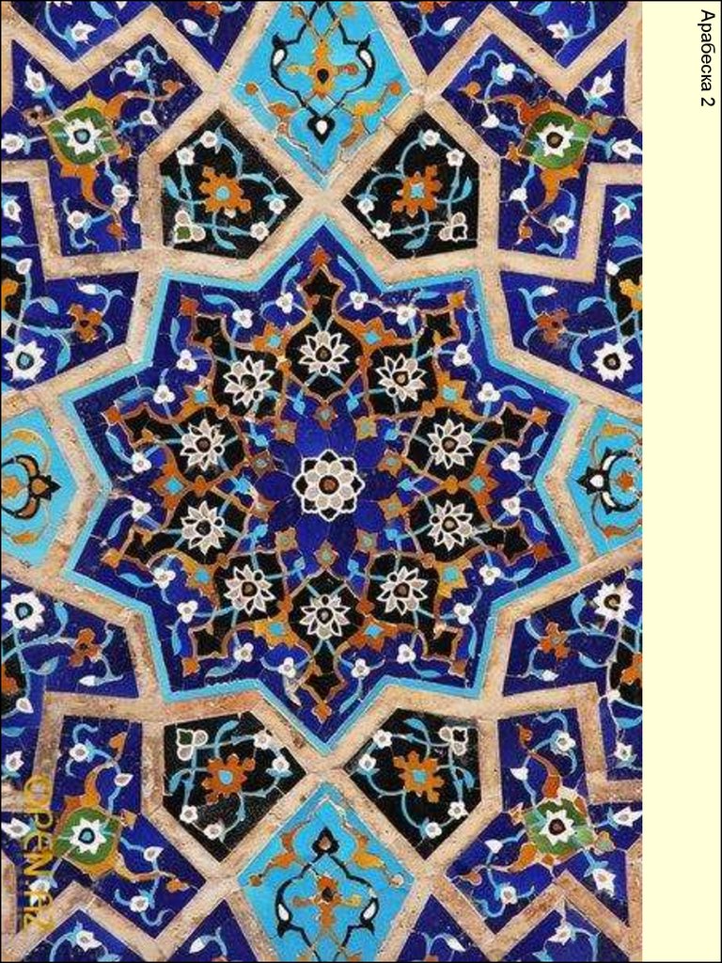
Арабеска

Slide 21
Искусство в религиозной культуре Иудаизма
Центр иудейской религиозной жизни - это синагога, а главная святыня любой синагоги – это свиток Священного Писания, Торы. Поэтому В иудаизме особое развитие получили те виды художественного творчества, которые связанные с украшением синагоги и священных предметов иудаизма.

Slide 22
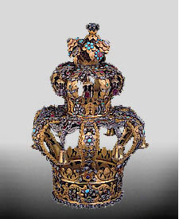
Искусство в религиозной культуре Иудаизма
На стержни, которые держат в синагогах свиток, надевается корона Торы – в знак того, что именно Писание – владыка народа. Вместе с короной или вместо неё на стержни иногда надеваются роскошные навершия, напоминающие о плодах райского дерева.

Slide 23
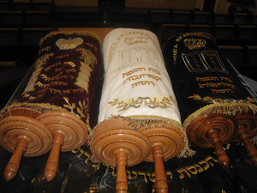
Искусство в религиозной культуре Иудаизма
Свиток одевается в специальные расшитые одежды, которые опоясываются поясом. В качестве закладки, помогающей сразу найти необходимое для чтения место, служит щиток из драгоценных металлов. При чтении нельзя водить рукой по тексту, поэтому используются специальные указки.

Slide 24
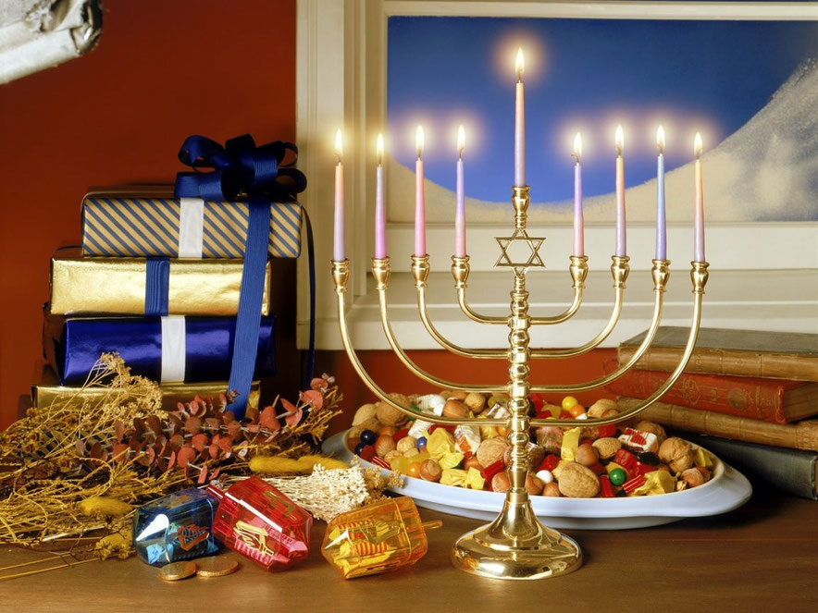
Искусство в религиозной культуре Иудаизма
Синагогу украшают разнообразные светильники, здесь стоит и семисвечник – минора, напоминающий о семисвечнике разрушенного Иерусалимского храма. Не только в синагоге, но и дома ритуальные предметы используются во время встречи важнейших праздников иудеев. Для празднования субботы необходимы подсвечники, бокал, сосуды для благовоний. В каждом доме есть особая лампа с восьмью фитилями, которая зажигается во время празднования Хануки, и серебряная коробочка-ларец для хранения лимончика-этрога в период праздника Суккот.

Slide 25
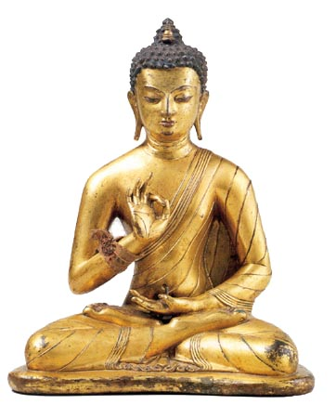
Искусство в религиозной культуре Буддизма
В буддизме важнейшую роль играют изображения Будды. Существует три вида этих изображений: Будда в образе учителя – сидящий с приподнятой правой рукой,

Slide 26
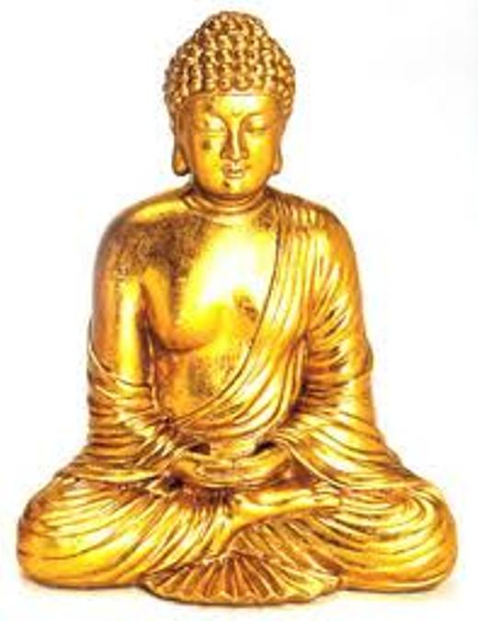
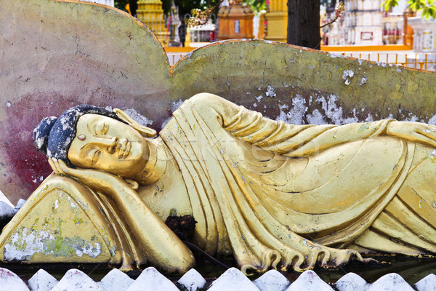
Искусство в религиозной культуре Буддизма
Будда торжествующий – сидящий с опущенными руками
и Будда «спящий» – фигура лежащего Будды, уходящего в нирвану.

Slide 27
Искусство в религиозной культуре Буддизма
Все детали скульптур, картин подчиняются «32 иконографическим признакам великой личности», которые подробно изложены в священных текстах. В разных направлениях буддизма существуют разнообразные изображения спокойных и грозных божеств – покровителей буддизма.
Во время одного из обрядов монахи- буддисты в Тибете тщательно изображают мандалу (в переводе «круг») – символический вид буддийской Вселенной. Её делают из окрашенного песка, а в конце ритуала разрушают изготовленное изображение. Это символизирует отрешённость монахов от всего земного и от сотворённой ими самими красоты.

Slide 28
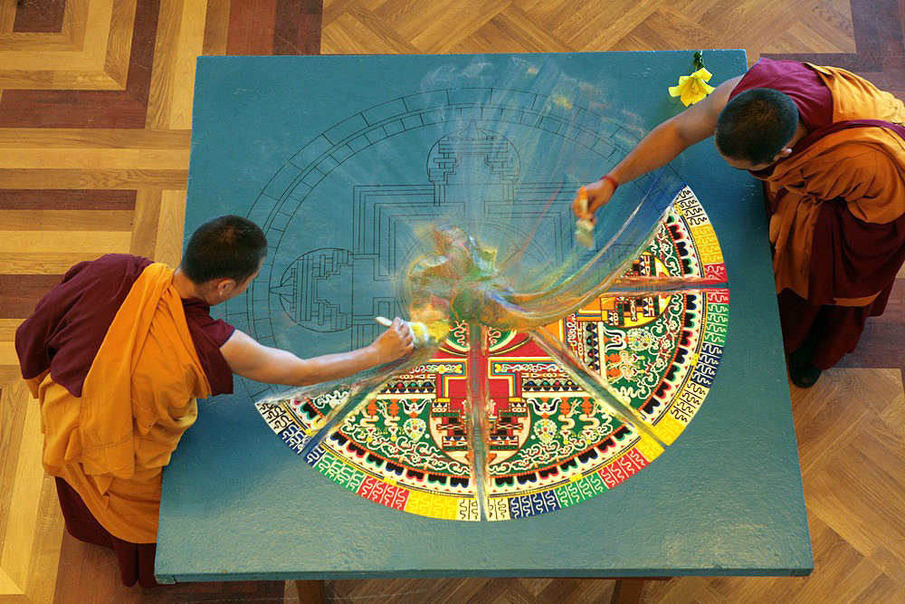
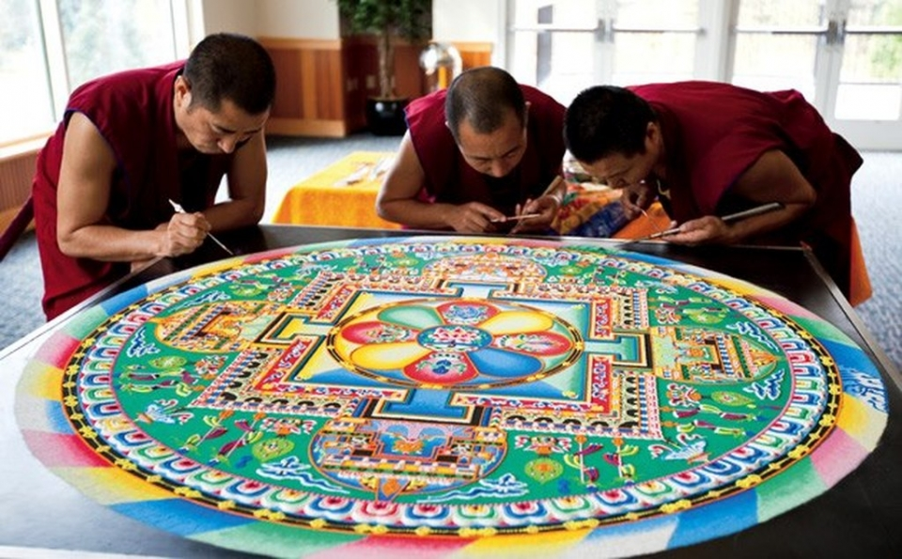
Создание мандалы

Slide 29
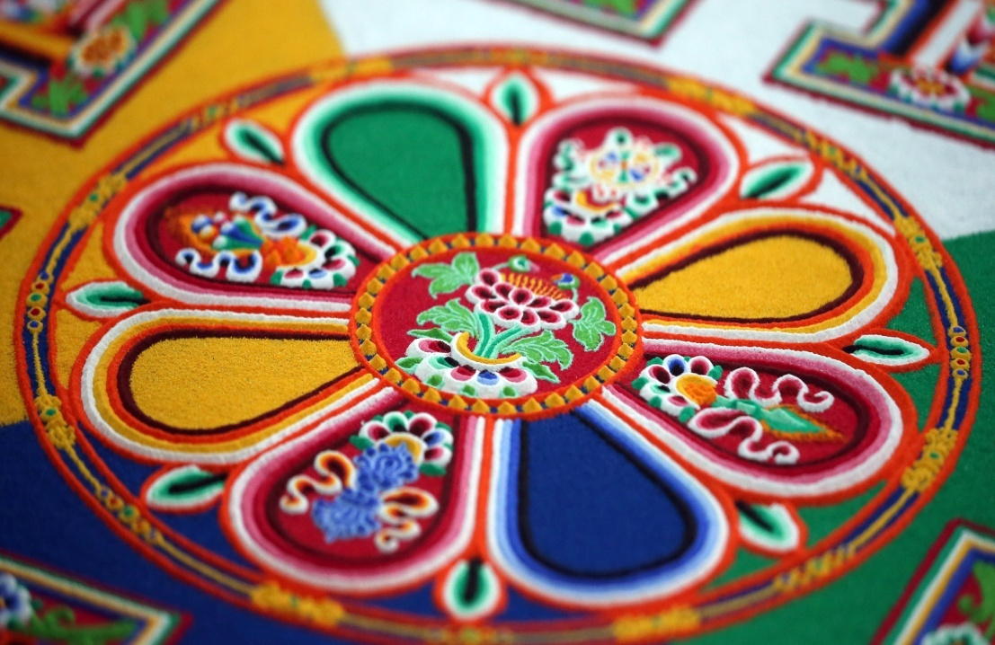
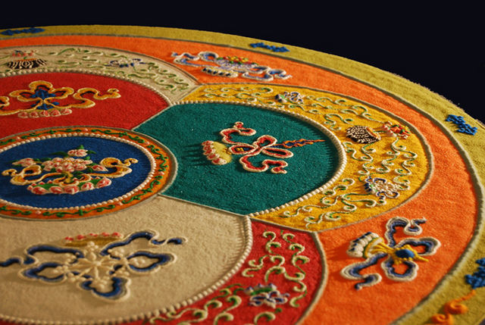
Мандала из цветного песка

